Slide 1
भारतीय संविधानाची उद्देशपत्रिका
DR. PRATIBHA GADWE
ASSISTANT PROFESSOR
HOD
POLITICAL SCIENCE
BAR.SHESHRAO WANKHEDE COLLEGE OF ARTS & COMMERCE, KHAPERKHEDA

Slide 2
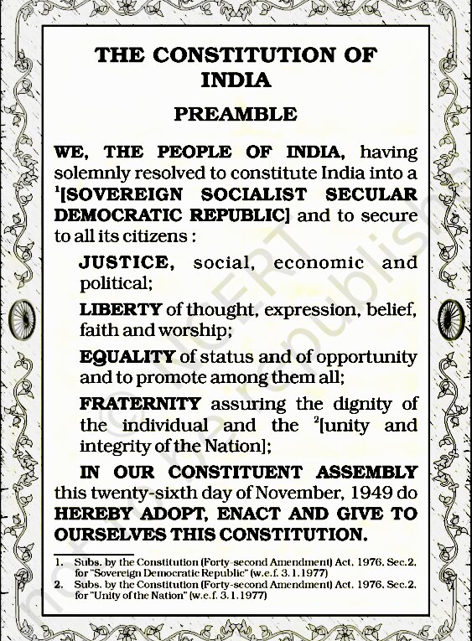
PREAMBLE

Slide 3
उद्देशपत्रिका
आम्ही भारताचे लोक,
भारताचे एक सार्वभौम, समाजवादी, धर्मनिरपेक्ष, लोकशाही, गणराज्य घडविण्याचा
व त्याच्या सर्व नागरिकांना
न्याय_सामाजिक आर्थिक व राजकीय
स्वातंत्र्य _विचार अभिव्यक्ती विश्वास श्रद्धा व उपासना यांचे
समता_ दर्जाची व संधीची
व्यक्तीची प्रतिष्ठा आणि राष्ट्राचे ऐक्य व एकात्मता राखणारी बंधुता
निश्चितपणे प्राप्त करून देण्याचा आणि त्या सर्वांमध्ये प्रवर्धित करण्याचा, संकल्प पूर्वक निर्धार करून ,
आमच्या संविधान सभेत आज दिनांक 26 नोव्हेंबर 1949 रोजी याद्वारे हे संविधान अंगीकृत आणि अधिनियमित करून स्वतः प्रति अर्पण करीत आहोत.

Slide 4
उद्देशपत्रिका
अध्ययनाच्या दृष्टिकोनातून याचे तीन भागात विभाजन करण्यात येते .
१) राज्यघटनेचे उगमस्थान
२) राज्यव्यवस्थेचे स्वरूप
३) राज्यव्यवस्थेची उद्दिष्टे

Slide 5
राज्यघटनेचे उगमस्थान
संविधानातील आम्ही भारताचे लोक व हे संविधान स्वतः प्रत अर्पण करत आहोत. या ओळीतून भारतीय संविधानाचे उगम स्थान भारतीय जनता आहे हे स्पष्ट होते.

Slide 6
) राज्यव्यवस्थेचे स्वरूप
भारतीय संविधानातील"भारताचे सार्वभौम समाजवादी धर्मनिरपेक्ष लोकशाही गणराज्य निर्माण करण्याचे
या वाक्यांमधून भारतीय राजकीय व्यवस्थेचे स्वरूप कसे राहील हे स्पष्ट होते .यातील प्रत्येक शब्दाला एक विशिष्ट अर्थ आहे .

Slide 7
) सार्वभौम_या शब्दानुसार भारत हे एक सार्वभौम राज्य आहे. याचा अर्थ असा होतो की हे राज्य अंतर्गत व बाह्य नियंत्रणापासून पूर्णपणे मुक्त आहे. 15 ऑगस्ट 1947 रोजी भारत स्वतंत्र झाला, परंतु 1947 तो 26 जानेवारी 1950 पर्यंत भारताचा दर्जा वसाहतीचा राज्याचा होता व तांत्रिकदृष्ट्या ब्रिटनची महाराणी भारताची सर्वोच्च शासक होती म्हणून भारताला सार्वभौम राज्य म्हणता येत नव्हते. परंतु 26 जानेवारी 1950 रोजी भारताची राज्यघटना अमलात आणली, व भारत हे एक सार्वभौम राज्य बनले. अंतर्गत बाबतीत निर्णय घेण्याच्या संदर्भात व परराष्ट्रीय संबंध ठरवण्याच्या संदर्भात आज भारतीय सरकार पूर्णपणे स्वतंत्र आहे .त्याला दुसरी कोणतीही शक्ती नेतेच देऊ शकत नाही म्हणून भारत हेच सार्वभौम राज्य आहे .
२) समाजवादी_भारतीय संविधानाच्या मूळ उद्देश पत्रिकेत समाजवादी या शब्दाचा उल्लेख नव्हता, परंतु 42 व्या घटनादुरुस्तीने हा शब्द उद्देश पत्रिकेत टाकण्यात आला.
या उद्दिष्टानुसार भारतामध्ये आर्थिक संरचना तयार करताना ती समाजवादी स्वरूपाची राहील याबाबतीत सरकार कटीबद्ध राहील असे म्हणण्यात आले आहे. तसेच प्रत्येक व्यक्तीला किमान मूलभूत गरजा भागवता येईल ,अशा पद्धतीचे भारताचे आर्थिक धोरण राहील तसेच संपत्तीचे केंद्रीकरण टाळण्याचा आणि आर्थिक विषमता दूर करण्याचा प्रयत्न भारतीय सरकार करेन व संपत्तीचे न्याय वितरणावर भर देण्यात येईल असे अभिवचन उद्देश पत्रिकेने या शब्दातून दिलेले आहे .

Slide 8
धर्मनिरपेक्ष राज्य_उद्देश पत्रिकेत बेचाळीसाव्या घटनादुरुस्तीने, धर्मनिरपेक्षता हा शब्द देखील सामील करण्यात आलेला आहे. धर्मनिरपेक्ष राज्य याचा अर्थ असा होतो की, भारतीय राजकीय व्यवस्था कोणत्याही धर्मावर आधारित राहणार नाही तसेच कोणत्याही धर्माचा विरोध करणार नाही राज्यव्यवस्थेच्या दृष्टीने सर्वधर्म समान राहतील आणि सर्व धर्मीयांना सारखे अधिकार व सारखी वागणूक राज्याकडून दिली जाईल .मात्र वैयक्तिक जीवनामध्ये प्रत्येक व्यक्तीला आपल्या इच्छेप्रमाणे धर्माचे आचरण करण्याचा किंवा त्याग करण्याचा अधिकार राहील असे नमूद करण्यात आले आहे.
४) लोकशाही_उद्देश पत्रिकेत शासन व्यवस्थेसंदर्भात लोकशाही हा शब्द वापरण्यात आलेला आ.हे यावरून भारतात लोकशाही शासन राहील हे स्पष्ट करण्यात आले आहे .ज्या शासनात राज्याचा राज्यकारभार लोक स्वतः किंवा आपले प्रतिनिधी निवडून त्यांच्या मार्फत चालवतात त्याला लोकशाही शासन म्हंटले जाते. आणि अशाच पद्धतीची व्यवस्था भारतीय राज्यांमध्ये देखील करण्यात आलेली आहे. दर पाच वर्षांनी केंद्र सरकार व राज्य सरकार यांच्यासाठी होणाऱ्या सरकार निर्मितीच्या निवडणुकीत 18 वर्षे पूर्ण झालेले प्रत्येक भारतीय स्त्री पुरुष नागरी भाग घेतात व सरकारमध्ये सामील होतात व सरकार निवडून देतात.

Slide 9
) गणराज्य_भारत हे गणराज्य राहील असे उद्देश पत्रिकेत नमूद करण्यात आलेल्या आहे. गणराज्यामध्ये राज्यप्रमुख हा लोकांनी निवडून दिलेला असतो तसेच अंतिम सत्ता ही जनतेच्या हाती असते. भारतीय शासनामध्ये भारतीय राज्यप्रमुख राष्ट्रपती याची निवडणूक जनतेद्वारा अप्रत्यक्षरित्या केली जाते.

Slide 10
राज्यव्यवस्थेची उद्दिष्टे
उद्देश पत्रिकेच्या दुसऱ्या भागात राज्यव्यवस्थेची उद्दिष्टे कोणती राहील हे स्पष्ट केले आहे.
भारताच्या सर्व नागरिकांना,
१) न्याय_ सामाजिक आर्थिक राजकीय
२) स्वातंत्र्य_ विचार उच्चार विश्वास श्रद्धा उपासना यांचे
३) समता_ दर्जा व संधीची
४) बंधुता व्यक्तीची प्रतिष्ठा व राष्ट्राचे ऐक्य व एकात्मता राखणारी या शब्दांमधून राज्य व्यवस्थेची उद्दिष्टे स्पष्ट होतात.

Slide 11
न्याय_ व्यक्तीच्या वर्तणुकीचा समाजाच्या हितासोबत सुव्यवस्थेत मेळ बसवणे याला न्याय म्हटले जाते. .न्यायाचा उद्देश समाजाचे जास्तीत जास्त कल्याण करण्याचा अस.तो एखाद्या व्यक्तीच्या वागणुकीमुळे समाजाचे अहित होत असेल, तर ती वागणूक न्याय आहे असे म्हणता येणार नाही आणि म्हणून संपूर्ण समाजाचे हित साध्य करायचे असेल तर, सामाजिक आर्थिक व राजकीय क्षेत्रात न्यायाची प्रस्तावना करणे गरजेचे आहे .यासाठी अनेक तरतुदी न्यायप्रस्थापनेसाठी भारतीय संविधानात करण्यात आलेल्या आहे.
२) स्वातंत्र्य_ स्वातंत्र्य ही व्यक्तिमत्व विकासाची आवश्यक अट आहे. ज्या शिवाय व्यक्ती आपल्या व्यक्तिमत्त्वाचा विकास घडवून आणू शकत नाही परंतु ,स्वैराचारी स्वातंत्र्य काही कामाचे नाही म्हणून भारतीय संविधानात सकारात्मक स्वातंत्र्याच्या योजना ,निरनिराळ्या प्रकारची स्वातंत्र्य , नागरिकांसाठी केलेल्या आहेत व यासाठी स्वातंत्र्याचा मूलभूत अधिकार देखील घटनेने दिलेला आहे.

Slide 12
) समता_ राज्यात समतेचे वातावरण प्रस्थापित होईल अशा पद्धतीची व्यवस्था उद्देश पत्रिकेच्या माध्यमातून संविधानाने केलेली आहे परंतु समता म्हणजे सारखेपणा नाही तर, मानवनिर्मित भेदाभेद नष्ट करून, प्रत्येक व्यक्तीला आपल्या विकासासाठी समान संधी उपलब्ध होऊ शकेल, असे वातावरण निर्माण करणे म्हणजे समता होय.
‘विशेष अधिकार नष्ट करणे’ जात, वर्ण, वंश, लिंग, शिक्षण ,आर्थिक दर्जा या आधारावर व्यक्तिमध्ये कोणत्याही प्रकारचा भेदभाव न करणे, सर्वांना कायद्यासमोर समान मानणे इत्यादी गोष्टी समतेच्या संकल्पनेत येतात.
४) बंधुता_ व्यक्तीची प्रतिष्ठा व राष्ट्राची राष्ट्रीय एकात्मता कायम राहील, या दृष्टिकोनातून बंधुत्वाची भावना भारतीय नागरिकांमध्ये निर्माण करण्याचे उद्दिष्ट, उद्देश पत्रिकेच्या माध्यमातून संविधान करांनी ठेवलेले आहे.

Slide 13
वरील प्रमाणे भारतीय संविधानाला जोडलेली उद्देश पत्रिका ही जगातील एक उत्कृष्ट उद्देश पत्रिका मानल्या गेलेली आहे. आपल्या घटना निर्मात्यांनी देशाच्या राज्यव्यवस्थेबाबत आणि भविष्याबाबत जे स्वप्न पाहिले होते, त्याची अभिव्यक्ती उद्देश पत्रिकेतून झालेली आहे. या उद्देश पत्रिकेत फक्त राज्यकारभाराची उद्दिष्टेच सांगितली आहेत असे नाही तर, संपूर्ण राज्यघटनेचे अंतरंग उलगडून दाखवले आहे व अतिशय थोड्या व मोजक्या शब्दात ही उद्देश पत्रिका जगातील श्रेष्ठ आदर्श उद्देश पत्रिका ठरलेली आहे.

